Slide 1
Stáž-Spojené království, Londýn, Cambridge 23.-27.2. 2019
Vypracovala: Tereza Kůlová, Bc. Dana Nováková

Slide 2
Základní informace ze současnosti Londýna a Cambridge
Základní informace o vzdělávání
Cambridge
Universitní město se 120 000 obyvateli, z toho je téměř 30 000 studentů. Nejstarší universitě je přes 800let, Cambridge je líhní 92 držitelů Nobelovy ceny, studovali zde osobnosti jako Charles Darwin, Isaac Newton či princ Charles. 31 kolejí studentům nenabízí pouze ubytování, ale také zastřešují jejich výuku, jídelnu, knihovny s celkem 30milliony publikací.
Školné za rok 9 000 liber = 270 000 Kč
Předškolní vzdělávání je státní, soukromé nebo dětské skupiny
Vzdělávání dětí od 3-5let, není povinné
Počet dětí na učitelku cca 5-8
Anglické kurikulum – unikátní dítě, pozitivní vztahy, podnětné prostředí, učení a rozvoj
Inkluze v UK je podporována tolerantním, individuálním přístupem s podporou dostatečného množství pedagogů a asistentů
Kvalifikace učitele na stupnici 1-5., 3.stupně dosáhne běžná uč., 4. st. je nějaká specializace /lesní školka/
Podávání jídla – rodiče nosí dětem vlastní jídlo
Organizace dne – společné přivítání, pak činnosti dle výběru dětí s podporou učitelky, střídané s krátkými řízenými čin., pobyt venku dle výběru dětí, odpočinek dle výběru dětí

Slide 3
25.2.-26.2.2019 7:30-15:30 Puss in Boots Nursery, Londýn
Popis MŠ-Soukromá MŠ, zapsáno 35 dětí ve věku 2-5 let
-MŠ má jednu velkou místnost, kde učitelky připravují koutky, zahradu, menší místnost kde probíhají kroužky nebo výtvarné aktivity, umývárnu ze záchodky, místnost pro učitelky spojenou s kanceláří
-Každá učitelka má na starosti 2-8 dětí podle stupně vzdělání. K dětem mají velmi individuální přístup
-V MŠ mají děti na výběr každý den s několika koutků. Dítě si koutek volí samo.
-V MŠ mají velmi individuální přístup k dětem s OMJ postupně ho začleňují do kolektivu a podporují ho v jeho kultuře a slaví všechny svátky

Slide 4
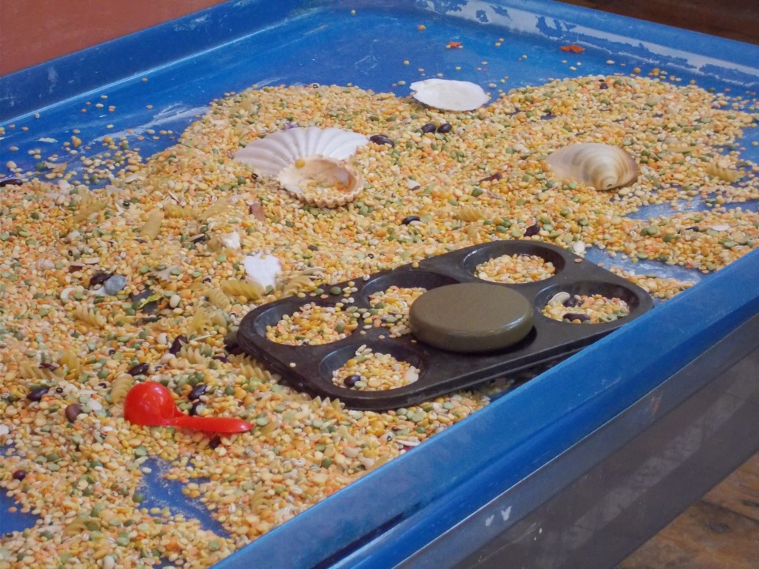
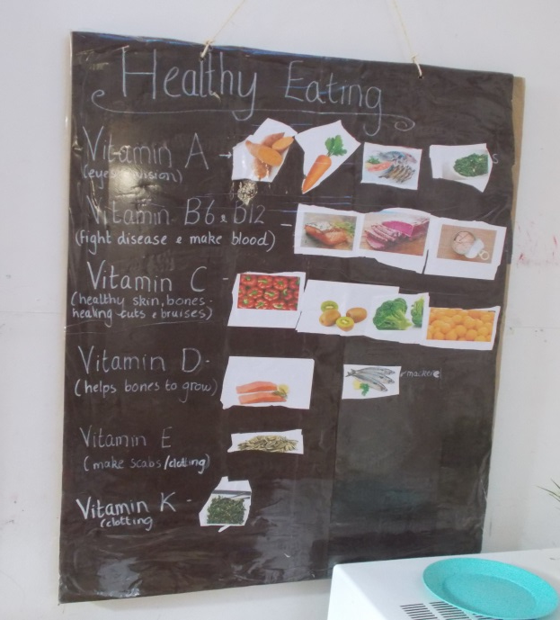
Na co se klade důraz
Puss in Boots-Londýn
Individualita a talent dítěte
Dostatek volnosti, přizpůsobit podmínky aktuálním potřebám dítěte Vzdělávat hrou, experimentovat
Individuální přístup a rozvoj dětí s OMJ
Přiblížit kulturu dětí s OMJ

Slide 5
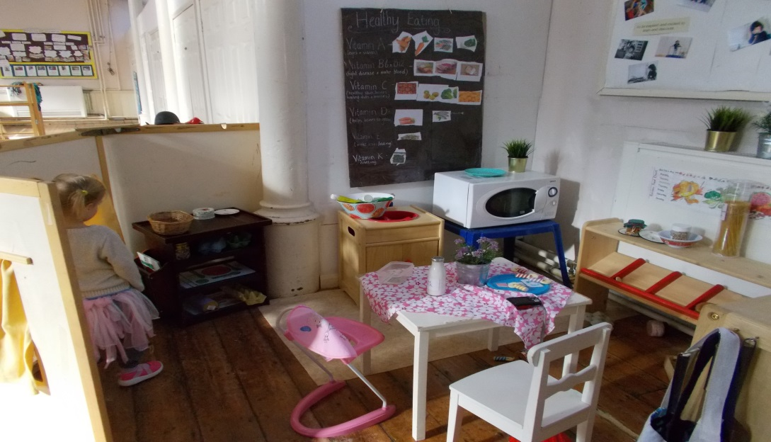
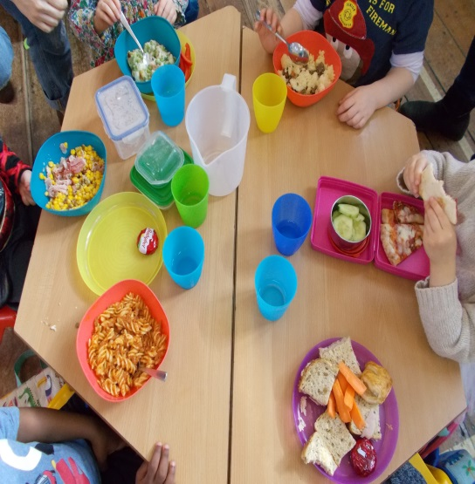
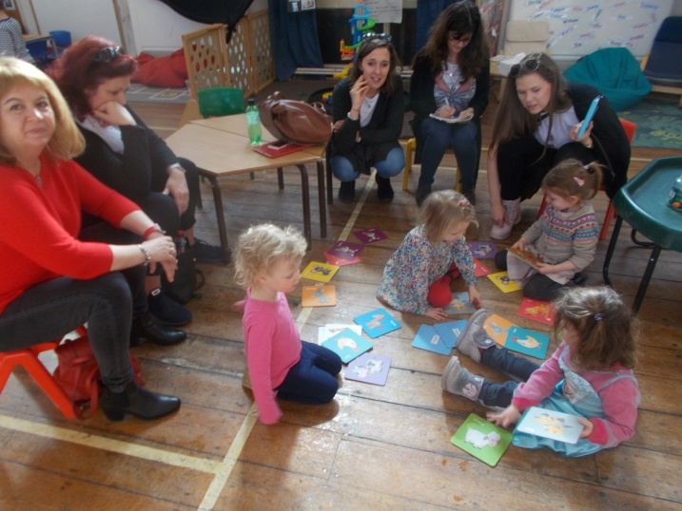
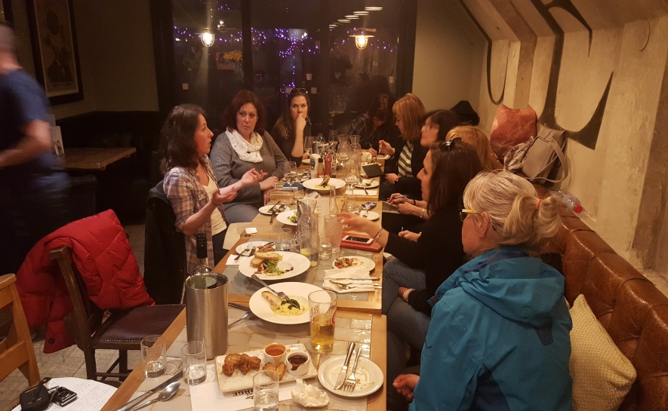
Organizace dne: Puss in Boots Nursery, Londýn
•Dítě si volí z různých koutků (puzzle, knížky, třídění ovoce kleštičkami, výtvarný koutek, konstruktivní koutek, přepravky s různými drobnými předměty,…)
Učitelka individuálně po celý den rozvíjí děti s OMJ a nabízí jim činnosti k rozvoji jazyka
Během týdne slaví všechny svátky všech kultur a národností přítomných dětí s OMJ
•Individuálně dle potřeby chodí dítě na zahradu
•Svačinu si dítě bere dle potřeby, děti si samostatně svačinu připravuji a oběd připravují rodiče do krabiček
•S paní Faltýskovou probíhala diskuze na problematiku dětí s OMJ a na prostorové problémy se kterými si v MŠ potýkají

Slide 6
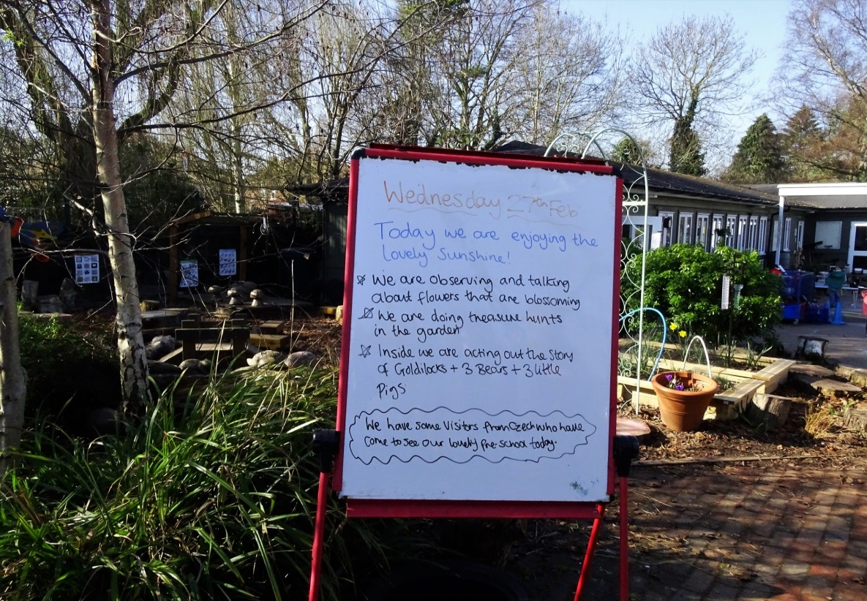
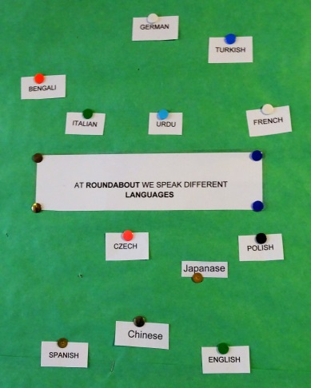
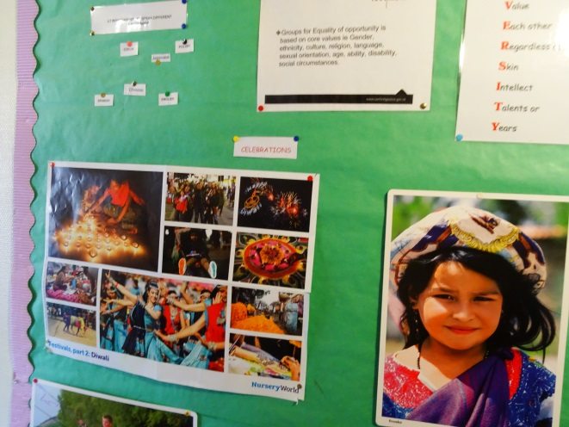
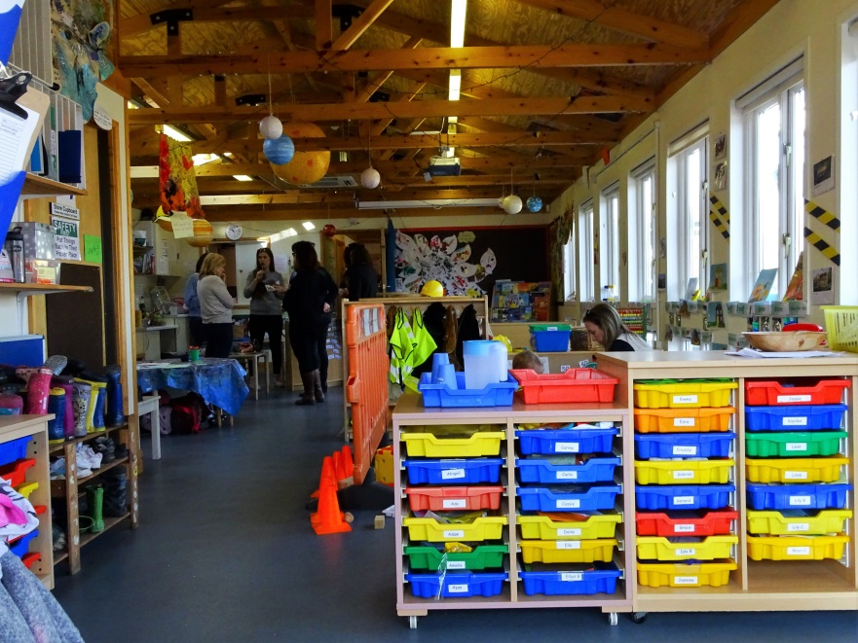
27.2.2019 7:30-15:30 Under Fives Roundabout Nursery
MŠ se nachází v klidné části Cambridge, je dostupná všem skupinám obyvatelstva
Soukromá MŠ má dvě třídy /3-4r., 4-5r./,
zapsáno je cca 80 dětí, nepravidelně se střídají, v den návštěvy 8d. mladších /4uč. + 1handicapovaný/1asist. a 17d. starších/3uč.
MŠ je standardně vybavena, má menší zahradu se zajímavými prvky
Přístup učitelů k dětem je velmi vstřícný, klidný, trpělivý
Práce s dětmi s OMJ – zapsáno 12různých národností mluvících svým mateřským jazykem, slaví jejich svátky, MŠ se snaží zprostředkovávat kontakt mezi rodiči
Informační tabule pro rodiče
Národnosti dětí s OMJ v MŠ

Slide 7
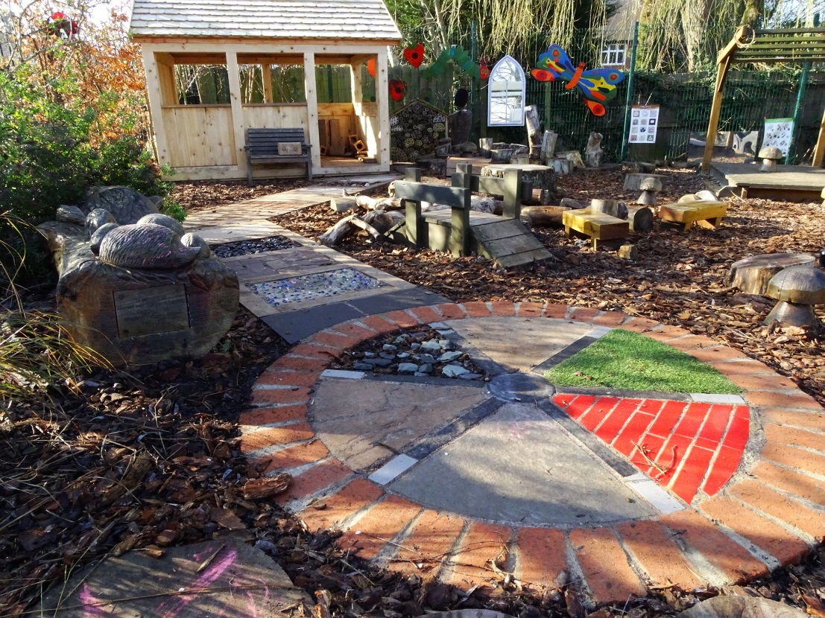
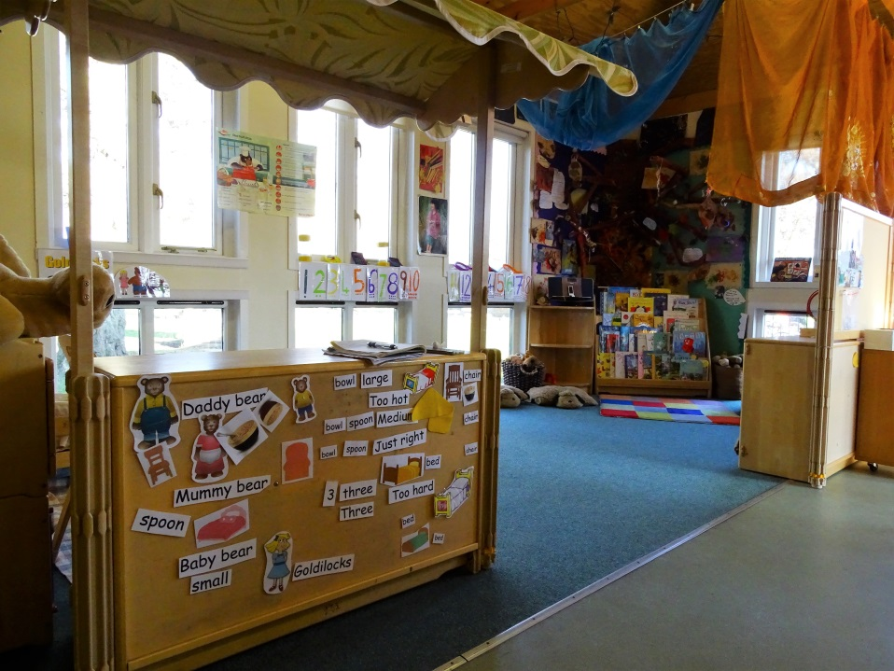
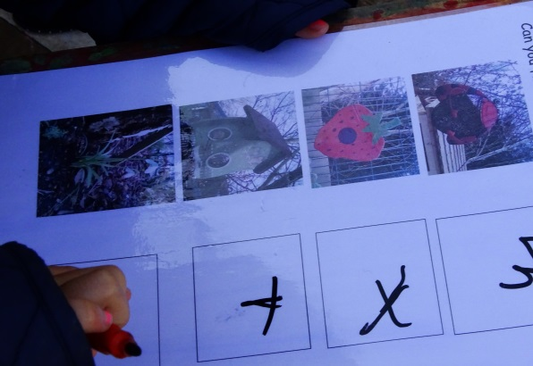
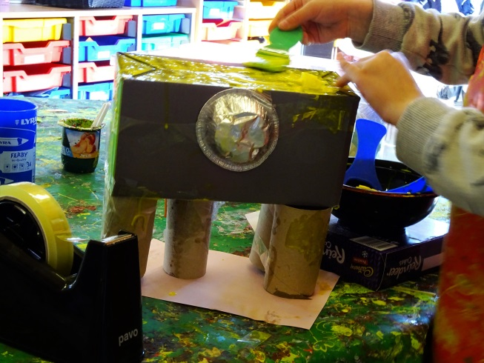
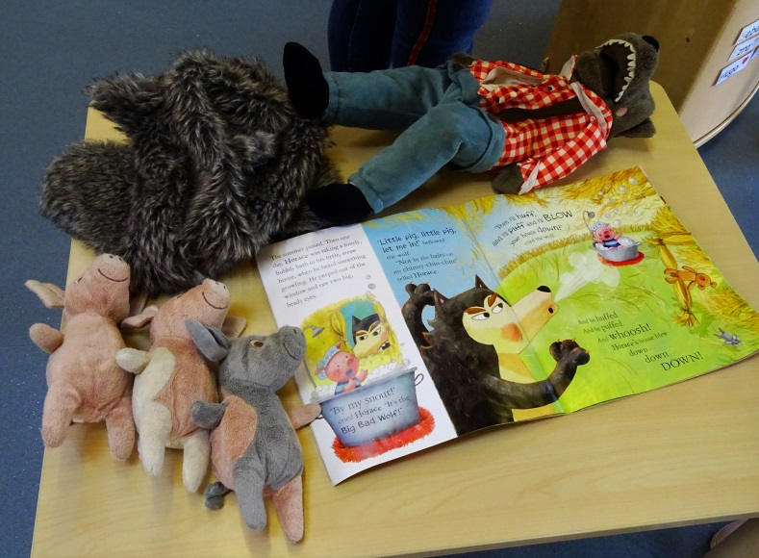
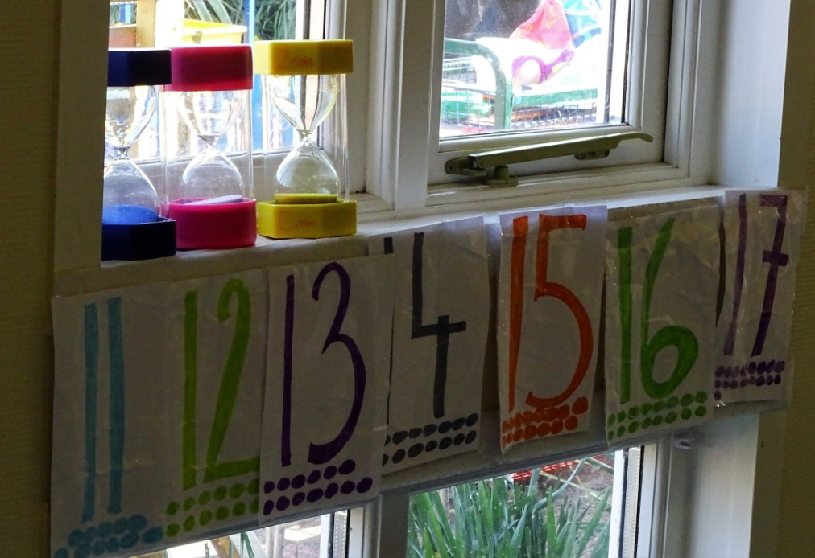
27.2.2019 7:30-15:30 Under fives Roundabout Nursery
Jednotlivé aktivity počas stáže
Vyhledávání předmětů podle fotografií na školní zahradě. Tato činnost byla uzpůsobená i pro děti s OMJ, protože se orientovaly v pro ně známém prostředí a vyhledávaly obrázky
Každé ráno se učitelka s dětmi přivítá pozdravem „Dobré ráno“. Děti s OMJ pozdraví svým mateřským jazykem.
Hrací koutky, která rozvíjí děti po všech stránkách. Učitelka se dětem s OMJ věnuje individuálně podle potřeby.
Individuální tvoření. Po celý den mají k dispozici výtvarné potřeby a mohou si individuálně tvořit. Na obrázku je robot, který vytvořil chlapec s OMJ. Učitelka individuálně s chlapcem vedla rozhovor o jeho výtvoru a rozvíjela řeč chlapce.
V MŠ pracují s knihami a děti mají možnost si knihu domů půjčit. Půjčení knih hodně využívají rodiče dětí s OMJ pro rozvoj jazyka. Během volné hry mají pro děti připravený „čtenářský koutek“ .
Děti ve věku 4-5 let se orientují v č. ř. 1-20. Ve MŠ mají i hodně piktogramů pro děti s OMJ. Využívají přesýpací hodiny pro půjčování hraček.

Slide 8
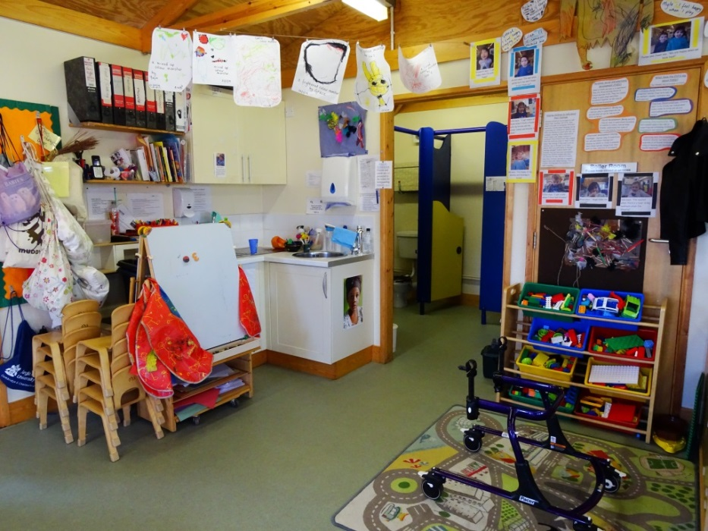
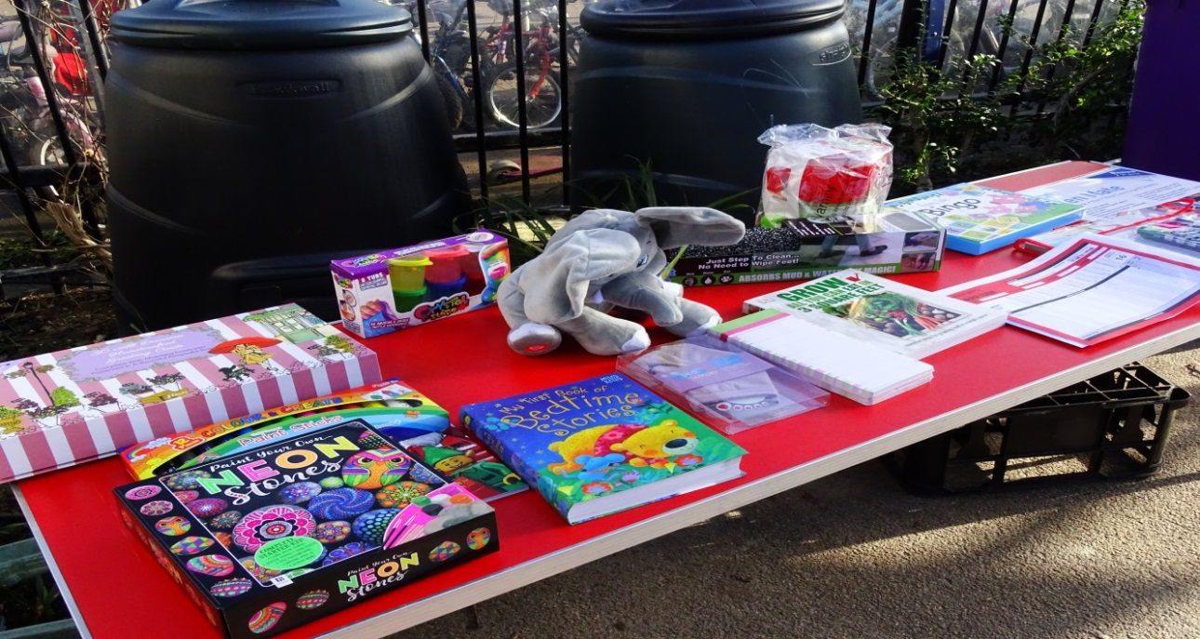
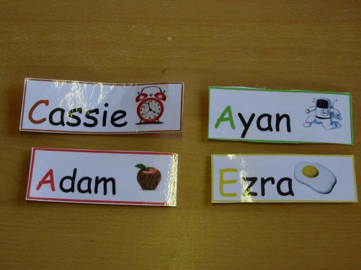
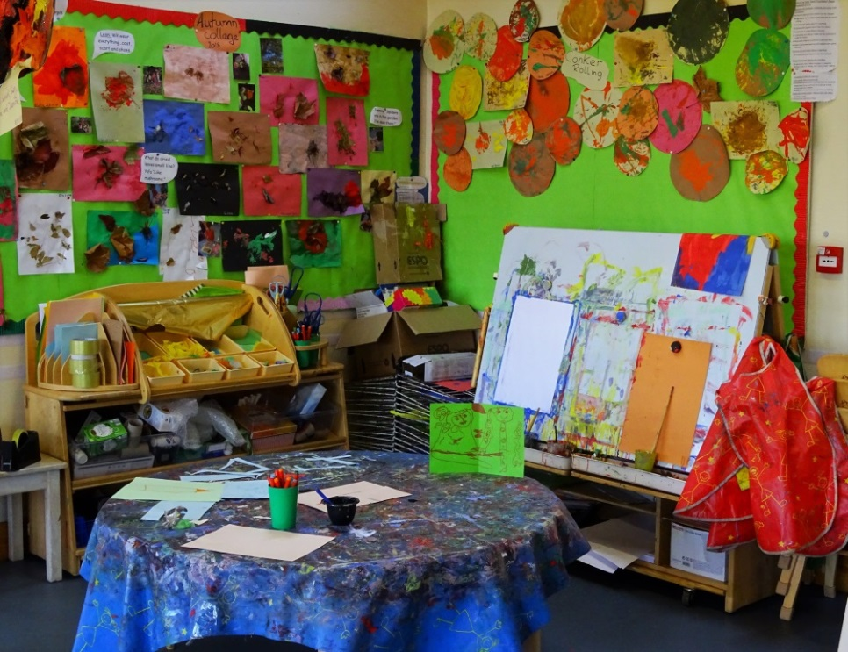
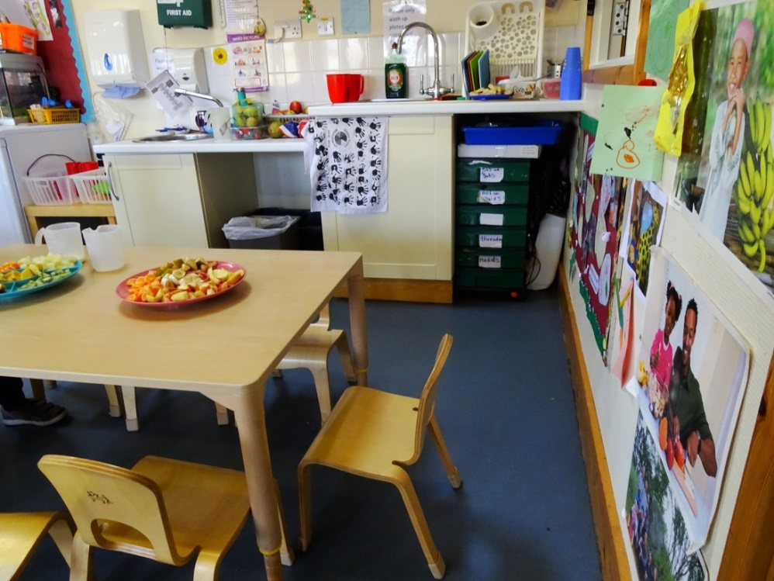
Značky dětí. Ve školce mají u značek obrázek, který začíná na stejné písmeno jako jejich jméno. Pomáhají k tím k rozvoji jazyka zvláště u dětí s OMJ.
Ve školce mají i děti s handicapem a mají pro ně speciální pomůcky a asistenty.
Rodiče si domů můžou půjčit didaktické hry. Učitelka pomůže rodičům s výběrem, aby pomůcky děti rozvíjeli a byli přiměřené věku.
Děti si samostatně chystají svačinu a společně s učitelkou krájí ovoce. Učitelka s dětmi vede rozhovor o ovoci. Potom si děti individuálně chodí na svačinu podle potřeby.
Po celý rok děti s učitelkami tvoří ve výtvarném koutku. O výtvorech si povídají a rozvíjejí komunikaci a podporují dětí s OMJ v rozvoji řeči.

Slide 9
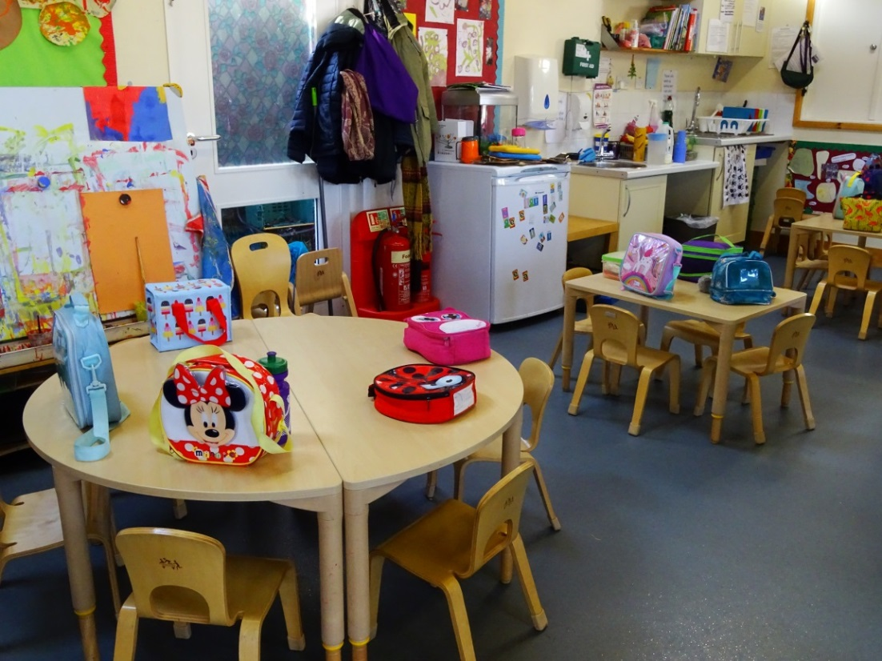
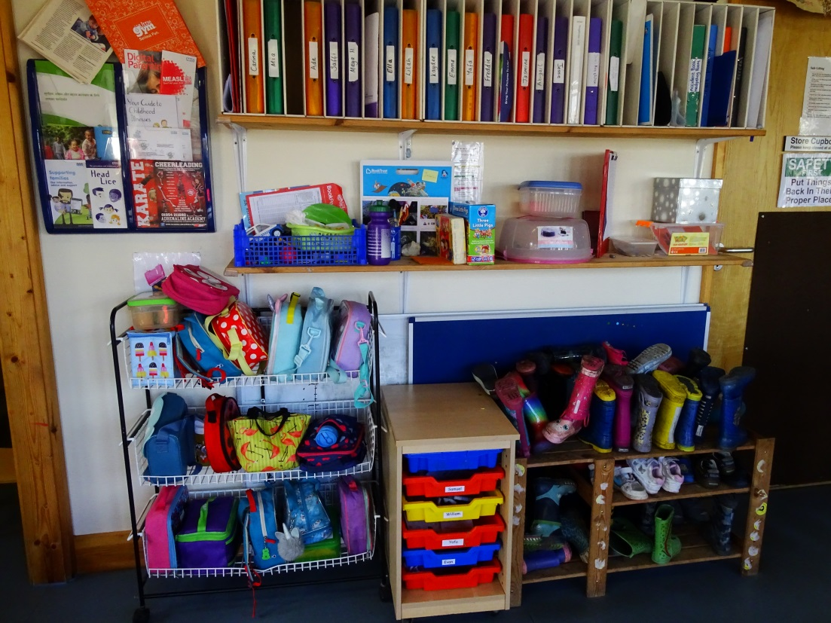
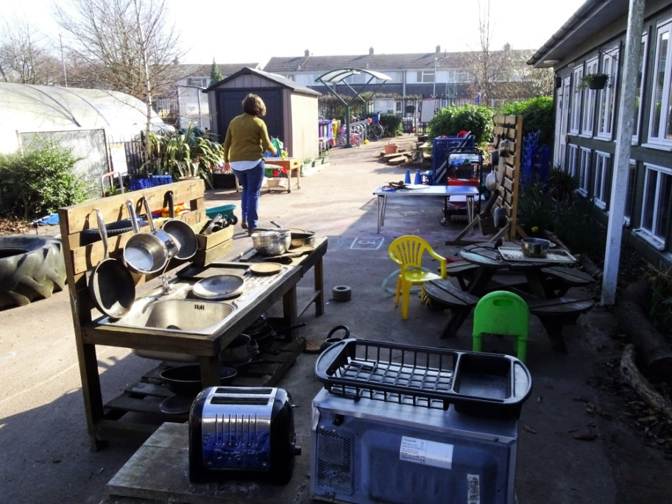
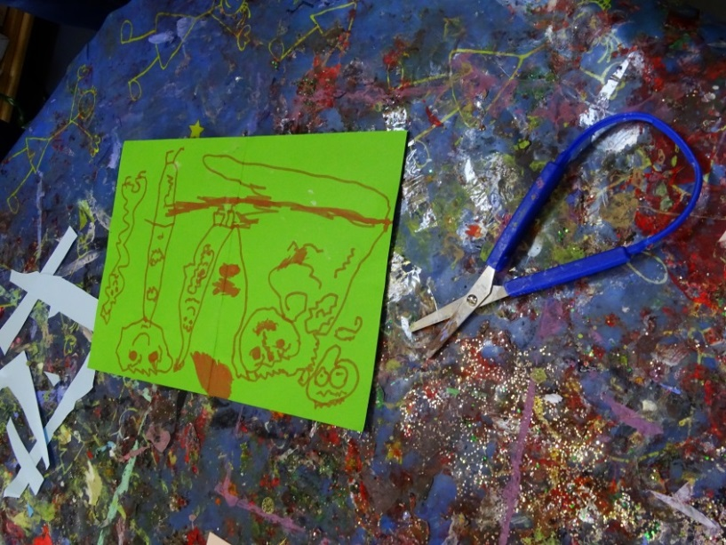
Obědy dětem nosí rodiče v boxech a učitelka je nachystá ke stolu. Obědvají společně.
Portfolia dětí. Učitelka si vede ke každému dítěti portfolio. Každá učitelka má tablet a zapisuje činnosti dětí do speciálního systému. Rodiče mají k portfoliu dítěte volný přístup na internetu.
Děti mají volný přístup na zahradu a chodí ven podle potřeby. Vždy je na zahradě s dětmi učitelka a individuálně se dětem věnuje podle potřeby.
„Chytré nůžky“. Ve školce využívají speciální pomůcky k rozvoji jemné motoriky.

Slide 10
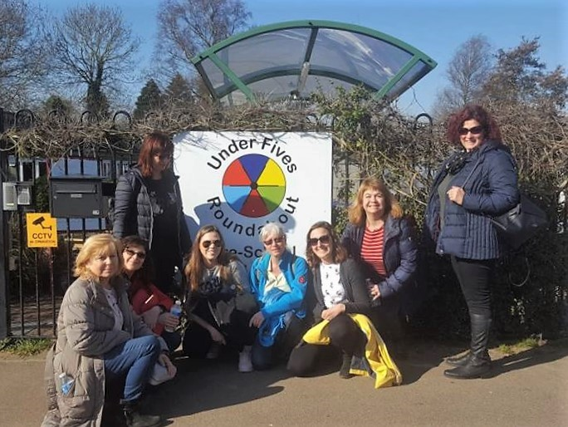
Na co se klade důraz Under Fives Roundabouts-Cambridge
Respekt k jiným národům, náboženstvím, jazykům
Individuální přístup k dětem s OMJ. Podpora jejich kulturu a náboženského vyznání
Maximální rozvoj dítěte po všech stránkách.
Volný prostor pohybu venku na zahradě i uvnitř budovy
Volnost rozhodování, individualita

